Slide 1
ЦОР
Докладчик: А.В. Алексеева
Руководитель ШМО биологии, химии и географии
МАОУ СШ № 6

Slide 2
Ресурс (образовательный) - запас, источник, средство, возможность для осуществления процесса (образовательного)
Информационные образовательные ресурсы (ИОР)
Электронные образовательные ресурсы (ЭОР)
Цифровые образовательные ресурсы (ЦОР)

Slide 3
Информационные образовательные ресурсы (ИОР)
Печатные издания
Картографические объекты на печатной основе
Электронные образовательные ресурсы
Цифровые образовательные ресурсы
Интернет-ресурсы

Slide 4
Электронные образовательные ресурсы (ЭОР)
это средства программного, информационного, технического и организационного обеспечения учебного процесса.
К ЭОР относятся:
текстографические: книги, учебники, энциклопедии, отличающиеся лишь методом предъявления текстов и иллюстраций - материал представляется на мониторе компьютера, а не на бумаге;
текстографические с гипертекстом;
мультимедийные - учебные объекты представленные разными способами, т.е. при помощи графики, видео, фото, анимации и звука.

Slide 5
Цифровые образовательные ресурсы (ЦОР)
образовательный ресурс представляет собой законченный интерактивный мультимедиа продукт, направленный на достижение дидактической цели или на решение определенных учебных задач.
это представленные в цифровой форме фотографии, видеофрагменты, статические и динамические модели, объекты виртуальной реальности и интерактивного моделирования, картографические материалы, звукозаписи, символьные объекты и деловая графика, текстовые документы и иные учебные материалы(электронные приложения), необходимые для организации учебного процесса.
Главное качество ЦОР, отличающее его от других образовательных ресурсов, заключается в интерактивном характере. ЦОР предусматривает активное участие обучающегося в процессе использования ресурса.

Slide 6
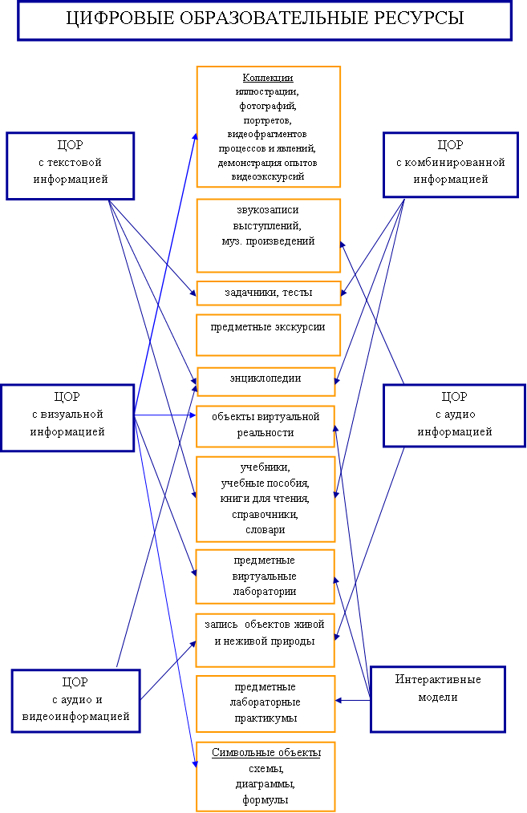

Slide 7
ЦОР простой структуры – единое целое и не допускающий деления на отдельные структуры

Slide 8
ЦОР сложной структуры – состоит из элементов, которые можно использовать отдельно как самостоятельные образовательные ресурсы.

Slide 9
Помощь учителю при подготовке к уроку
- компоновка и моделирование урока из отдельных цифровых объектов;
- большое количество дополнительной и справочной информации – для углубления знаний о предмете;
- эффективный поиск информации в комплекте цифровых образовательных ресурсов;
- подготовка контрольных и самостоятельных работ (возможно, по вариантам);
- подготовка творческих заданий;
- подготовка поурочных планов, связанных с цифровыми объектами;
- обмен результатами деятельности с другими учителями через Интернет и переносимую внешнюю память.

Slide 10
Помощь учителю при проведении урока
демонстрация подготовленных цифровых объектов через мультимедийный проектор;
использование виртуальных лабораторий и интерактивных моделей набора в режиме фронтальных лабораторных работ;
компьютерное тестирование учащихся и помощь в оценивании знаний;
индивидуальная исследовательская и творческая работа учащихся с цифровыми образовательными ресурсами на уроке.

Slide 11
Помощь обучающимся при подготовки домашнего задания
повышение интереса у обучащихся к предмету за счет новой формы представления материала;
большая база объектов для подготовки выступлений, докладов, рефератов, презентаций и т.п.;
возможность оперативного получения дополнительной информации энциклопедического характера;
развитие творческого потенциала обучащихся в предметной виртуальной среде;
помощь в организации изучения предмета в удобном для него темпе и на выбранном им уровне усвоения материала в зависимости от его индивидуальных особенностей восприятия;
приобщение школьников к современным информационным технологиям, формирование потребности в овладении информационными технологиями и постоянной работе с ними.

Slide 12
МЭШ https://uchebnik.mos.ru/main
Где искать ЦОР?

Slide 13
https://neofamily.ru/?ysclid=lugctuiot3798367398

Slide 14
Единое содержание общего образования https://edsoo.ru/
Где искать ЦОР?

Slide 15
РЭШ https://resh.edu.ru/
Где искать ЦОР?

Slide 16
Моя школа https://myschool.edu.ru/
Где искать ЦОР?

Slide 17
Где искать ЦОР?
Сеть федеральных образовательных порталов
Базовые федеральные образовательные порталы:
Федеральный центр информционно-образовательных ресурсов http://fcior.edu.ru ;
Единая коллекция цифровых образовательных ресурсов http://school-collection.edu.ru/
Единое окно доступа к образовательным ресурсам http://window.edu.ru/

